Slide 1
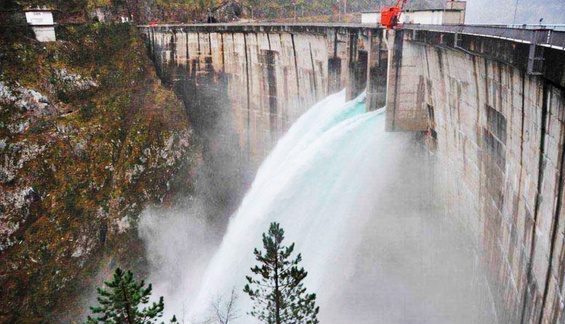
IEC61850 KOMUNIKACIONI STANDARD U HIDROELEKTRANAMA – IMPLEMENTACIJA IEC61850 U HE PIVA
IV SAVJETOVANJE CG KO CIGRE
AUTORI: GOJKo BLAGOJEVIĆ, Dipl. El. Ing., EPCG IVAN VIŠIĆ, Dipl. El. Ing., PROINTEGRIS IGOR TODOROVIĆ, Dipl. El. Ing., EPCG
Institut “Dr Simo Milošević” Igalo, 11 - 14.05.2015.

Slide 2
TRADICIONALNI SISTEM UPRAVLJANJA I ZAŠTITA U HIDROELEKTRANAMA
CENTRALIZOVANA RELEJNA AUTOMATIKA
VELIKA KOLIČINA KABLOVA I KOMPLEKSAN SISTEM OŽIČENJA
NEFLEKSIBILNOST SISTEMA KADA JE RIJEČ O PROMJENAMA I UNAPREĐENJIMA
POUZDANOST SISTEMA
IV SAVJETOVANJE CG KO CIGRE - Institut “Dr Simo Milošević” Igalo, 11 - 14.05.2015.

Slide 3
SAVREMENI SISTEMI UPRAVLJANJA I ZAŠTITA U HIDROELEKTRANAMA
MIKROPROCESORSKI BAZIRANI SISTEMI UPRAVLJANJA I ZAŠTITA
KOMPLEKSNIJA AUTOMATIKA NA JEDNOSTAVNIJI NAČIN
DECENTRALIZACIJA AUTOMATIKE
POVEĆANA FLEKSIBILNOST SISTEMA
SMANJENJE OŽIČENJA
BOLJI UVID U STANJE OPREME
LAKŠA INTEGRACIJA U NADREĐENE SISTEME UPRAVLJANJA
IV SAVJETOVANJE CG KO CIGRE - Institut “Dr Simo Milošević” Igalo, 11 - 14.05.2015.

Slide 4
PRIMJER JEDNE OD MOGUĆIH TOPOLOGIJA SISTEMA
IV SAVJETOVANJE CG KO CIGRE - Institut “Dr Simo Milošević” Igalo, 11 - 14.05.2015.

Slide 5
PROBLEMI INTEGRACIJE SISTEMA
SPECIFIČNOSTI TEHNIČKIH RJEŠENJA POJEDINIH PROIZVOĐAČA
PROBLEMI INTEGRACIJE OPREME RAZLIČITIH PROIZVOĐAČA
PROBLEMI INTEGRACIJE OPREME ISTOG PROIZVOĐAČA
KONVERZIJE KOMUNIKACIONIH PROTOKOLA
IV SAVJETOVANJE CG KO CIGRE - Institut “Dr Simo Milošević” Igalo, 11 - 14.05.2015.

Slide 6
UOPŠTENO O IEC61850
IEC61850 JE STANDARD PREVASHODNO RAZVIJAN ZA POTREBE POSTROJENJA
JEDAN OD CILJEVA JE DA SE OBEZBIJEDI INTEROPERABILNOST IZMEĐU OPREME RAZLIČITIH PROIZVOĐAČA I STANDARDIZUJU POSTROJENJA
VIRTUELIZACIJA REALNIH FUNKCIJA
ETHERNET BAZIRANA KOMUNIKACIJA
MODELI U OKVIRU IEC61850 KOMUNIKACIONOG STANDARDA
INFORMACIONI MODEL (DATA MODEL)
KOMUNIKACIONI MODEL
IV SAVJETOVANJE CG KO CIGRE - Institut “Dr Simo Milošević” Igalo, 11 - 14.05.2015.

Slide 7
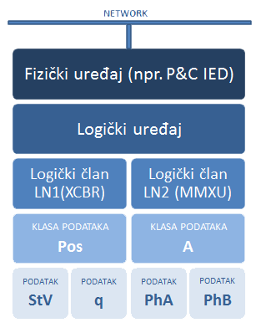
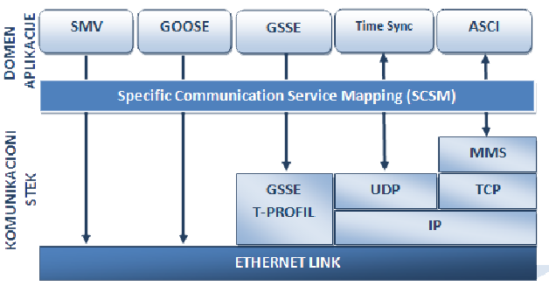
MODELOVANJE U OKVIRU IEC 61850
INFORMACIONI MODEL
KOMUNIKACIONI MODEL
IV SAVJETOVANJE CG KO CIGRE - Institut “Dr Simo Milošević” Igalo, 11 - 14.05.2015.

Slide 8
PROCESNA SABIRNICA (Process bus)
IV SAVJETOVANJE CG KO CIGRE - Institut “Dr Simo Milošević” Igalo, 11 - 14.05.2015.

Slide 9
IMPLEMENTACIJA IEC61850 NA HE PIVA
IV SAVJETOVANJE CG KO CIGRE - Institut “Dr Simo Milošević” Igalo, 11 - 14.05.2015.

Slide 10
REKONSTRUKCIJA I MODERNIZACIJA HE PIVA
REKONSTRUKCIJA SISTEMA ELEKTRIČNIH ZAŠTITA AGREGATA I SISTEMA UPRAVLJANJA TRANSFORMATORSKIM POLJEM
REKONSTRUKCIJA SISTEMA ELEKTRIČNIH ZAŠTITA I SISTEMA UPRAVLJANJA ZA DALEKOVODE I SABIRNICE
REKONSTRUKCIJA SISTEMA SPOSTVENE POTROŠNJE ZA NAPAJANJE POTROŠAČA NA NAPONU 220V DC I 230V, 50Hz UPS
REKONSTRUKCIJA SISTEMA UPRAVLJANJA ULAZNIM ZATVARAČIMA CJEVOVODA
IV SAVJETOVANJE CG KO CIGRE - Institut “Dr Simo Milošević” Igalo, 11 - 14.05.2015.

Slide 11
GDJE JE IMPLEMENTIRAN IEC61850 NA HE PIVA?
SISTEM ELEKTRIČNIH ZAŠTITA AGREGATA I SISTEM UPRAVLJANJA TRANSFORMATORSKIM POLJEM
ELEKTRIČNE ZAŠTITE GENERATORA, BLOK TRANSFORMATORA I TRANSFORMATORA SOPSTVENE POTROŠNJE REALIZOVANE SU KROZ DVA NEZAVISNA SISTEMA ZAŠTITA SA UDVOJENIM ZAŠTITNIM FUNKCIJAMA U OKVIRU NUMERIČKIH ZAŠTITNIH UREĐAJA.
ZAHVAT MJERENJA JE PREKO BAKARNIH OŽIČENIH VEZA A KOMUNIKACIJA IZMEĐU ZAŠTITNIH UREĐAJA I NADREĐENOG SISTEMA UPRAVLJANJA JE IZVEDENA PO IEC61850 KOMUNIKACIONOM PROTOKOLU PREKO FIBEROPTIČKOG PRSTENA.
ZAŠTITNI UREĐAJI SU MEĐUSOBNO VEZANI U FIBEROPTIČKI PRSTEN PREKO POSEBNO RAZVIJENIH KOMUNIKACIONIH MODULA NA SAMIM ZAŠTITNIM UREĐAJIMA KOJI U PODRŽAVAJU IEC61850 KOMUNIKACIJU I MRP(ENG. MEDIA REDUNDANCY PROTOCOL).
IV SAVJETOVANJE CG KO CIGRE - Institut “Dr Simo Milošević” Igalo, 11 - 14.05.2015.

Slide 12
GDJE JE IMPLEMENTIRAN IEC61850 NA HE PIVA?
SISTEM ELEKTRIČNIH ZAŠTITA I SISTEM UPRAVLJANJA DALEKOVODIMA I SABIRNICAMA
DALEKOVODNE ZAŠTITE SU UDVOJENE I SA SCADA SISTEMOM KOMUNICIRAJU PUTEM IEC61850 KOMUNIKACIONOG PROTOKOLA.
SABIRNIČKA ZAŠTITA JE DECENTALIZOVANA SA DISTRIBUIRANIM BU MODULIMA SA KOJIMA KOMUNICIRA PO OPTIČKIM VLAKNIMA UPOTREBNOM „PROIZVOĐAČEVOG KOMUNIKACIONOG STANDARDA”
SLIČNO GENERATORSKIM ZAŠTITAMA I DALEKOVODNE ZAŠTITE IMAJU INTEGRISANE KOMUNIKACIJONE MODULE SA MRP FUNKCIONALNOŠĆU.
UPRAVLJAČKE JEDINICE POLJA SU VEZANE U ZASEBAN KOMUNIKACIONI PRSTEN. KOMUNICIRAJU SA SCADA SISTEMOM PUTEM IEC61850 BAZIRANE KOMUNIKACIJE. SVE KOMANDE SU SU IZVEDENE U SBO (SELECT BEFORE OPERATE) MANIRU.
UJP MEĐUSOBNO RAZMJENJUJU GOOSE PORUKE I DIO BLOKADA JE REALIZOVAN NA OSNOVU KOMUNIKACIJOM DOBIJENIH INFORMACIJA.
IV SAVJETOVANJE CG KO CIGRE - Institut “Dr Simo Milošević” Igalo, 11 - 14.05.2015.

Slide 13
GDJE JE IMPLEMENTIRAN IEC61850 NA HE PIVA?
SISTEM SOPSTVENE POTROŠNJE ZA NAPAJANJE POTROŠAČA NA NAPONU 220VDC I 230V UPS
INDUSTRIJSKI KONTROLERI SA IEC61850 DRIVEROM
VEZA SA SCADA SISTEMOM PUTEM OPTIKE SA IEC61850 KOMUNIKACIJOM
UPRAVLJANJE ULAZNIM ZATVARAČIMA CJEVOVODA
INDUSTRIJSKI KONTROLERI
VEZA SA SCADA SISTEMOM PUTEM OPTIKE
TRENUTNO U TOKU IMPELEMENTACIJA VEZE SA SCADA SISTEMOM
IV SAVJETOVANJE CG KO CIGRE - Institut “Dr Simo Milošević” Igalo, 11 - 14.05.2015.

Slide 14
PROBLEMI U IMPLEMENTACIJI
GENERATORSKE I DALEKOVODNE ZAŠTITE
U SLUČAJU POJAVE VEĆEG BROJA SIGNALA PROVLEM SA KORIŠĆENJEM IEC61850 STANDARDIZOVANIH KLASA
RJEŠENJE JE UPOTREBA IEC61850 GENERISANIH LOGIČKIH ČVOROVA – GGIO (GENERIC INPUT/OUTPUT DATA) EXTENZIJA
UPRAVLJANJE DALEKOVODNIM I TRANSFORMATORSKIM VN POLJIMA
NIJESU UOČENI PROBLEMI
UPRAVLJANJE POSTROJENJIMA SOPSTVENE POTROŠNJE
NIJESU UOČENI PROBLEMI
UPRAVLJANJE ULAZNIM ZATVARAČIMA CJEVOVODA
PROBLEM U IMPLEMENTACIJI IEC61850 VEZE SA SCADA SISTEMOM
RJEŠENJE JE PRELAZAK NA DRUGI KOMUNIKACIONI PROTOKOL
CILJ JE U TOKU DRUGE FAZE REKONSTRUKCIJE SISTEM POVETAZTI SA NEKIM OD „OTVORENIH” KOMUNIKACIONIH STANDARDA
IV SAVJETOVANJE CG KO CIGRE - Institut “Dr Simo Milošević” Igalo, 11 - 14.05.2015.

Slide 15
PITANJA ZA DISKUSIJU
ZAHVALJUJEM NA PAŽNJI!

